Slide 1
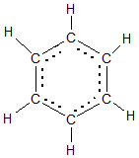
Mesomerie
Benzeen
Structuur lang onbekend
6 Elektronen
Gedelokaliseerd
Stabiele structuur
grensstructuren

Slide 2
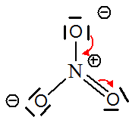
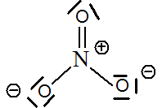
Grensstructuren opstellen
Zo doe je dat
Voorbeeld
Geef de grensstructuren voor het nitraat ion
Stel de Lewisstructuur op
Geef lading aan
Ga na of je door het verplaatsen van één op meer elektronen-paren andere Lewisstructuren kunt maken (atomen moeten op hun plek blijven). Probeer te voldoen aan de oktetregel.
Tussen de verschillende grensstructuren komt een tweekantige pijl
12 paar elektronen
Nodig 16 paar
Gemeenschappelijk 4
Vrij 8 paar

Slide 3
mesomerie
Zuren
Alcohol geen H⁺ afstaan
Zuur wel
Door mesomerie
Basen
Amiden veel zwakkere basen dan Amine
Door mesomerie
Notes:
Voorbeelden op bord

